Slide 1
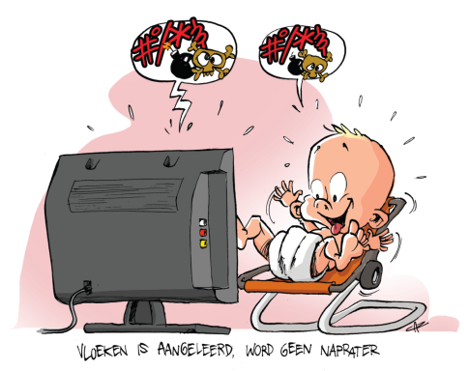
Wat doe ik hier vandaag?
We bespreken de derde regel uit Gods wet.
Ik leer wat er erg is aan grof taalgebruik en vloeken.
Gods naam is heilig, daar raak ik van onder de indruk.
Ik ontdek hoe waardevol het is om positief over God te praten.
Les 8
Praat met eerbied over God

Slide 2
Vloeken, schelden en vieze woorden
Les 8
Praat met eerbied over God

Slide 3
Het derde gebod:
Praat met eerbied over God
Les 8
Praat met eerbied over God

Slide 4
Leviticus 24:10-16
10 Met de Israëlieten was een man meegekomen die geboren was uit een Israëlitische vrouw en een Egyptische man. Toen deze man op zekere dag slaags raakte met een Israëliet 11 en een vloek uitsprak waarin hij Gods naam lasterde, werd hij aan Mozes voorgeleid. Zijn moeder heette Selomit; ze was een dochter van Dibri en behoorde tot de stam Dan. 12 De man werd in voorlopige hechtenis genomen tot een uitspraak van de HEER uitsluitsel zou geven over wat er moest gebeuren. 13 En de HEER zei tegen Mozes: 14 ‘Breng degene die gevloekt heeft buiten het kamp. Allen die het gehoord hebben, moeten hun hand op zijn hoofd leggen en hij moet door de voltallige gemeenschap gestenigd worden. 15 En tegen de Israëlieten moet je zeggen: “Wie zijn God vervloekt, zal de gevolgen van zijn zonde dragen. 16 Wie de naam van de HEER lastert moet ter dood gebracht worden, die moet door de voltallige gemeenschap worden gestenigd. Of het nu een vreemdeling is of een geboren Israëliet, wie mijn naam lastert moet ter dood gebracht worden.
Les 8
Praat met eerbied over God

Slide 5
Moeilijk!
Les 8
Praat met eerbied over God

Slide 6
Jakobus 3: 7-10
7 De mens heeft alle mogelijke soorten dieren weten te temmen, wilde dieren, vogels, kruipende dieren en zeedieren, 8 maar er is geen mens die de tong kan temmen, dat onberekenbare kwaad, vol dodelijk venijn. 9 Met onze tong zegenen we onze Heer en Vader, en we vervloeken er mensen mee die God heeft geschapen als zijn evenbeeld. 10 Uit dezelfde mond klinkt zegen en vervloeking. Dat kan toch niet goed zijn, broeders en zusters?
Les 8
Praat met eerbied over God

Slide 7
Matteüs 5: 34-37
34 En ik zeg jullie dat je helemaal niet moet zweren, noch bij de hemel, want dat is de troon van God, 35 noch bij de aarde, want dat is zijn voetenbank, noch bij Jeruzalem, want dat is de stad van de grote koning;
36 zweer evenmin bij je eigen hoofd, want je kunt nog niet één van je haren wit of zwart maken. 37 Laat jullie ja ja zijn, en jullie nee nee; wat je daaraan toevoegt komt voort uit het kwaad.
Les 8
Praat met eerbied over God

Slide 8
Getuigen
Les 8
Praat met eerbied over God

Slide 9
Handelingen 4:1-12
1 Terwijl Petrus en Johannes de menigte nog toespraken, kwamen de priesters, het hoofd van de tempelwacht en de sadduceeën op hen af, 2 hevig ontstemd omdat ze het volk onderrichtten en de opstanding uit de dood verkondigden op grond van wat er met Jezus was gebeurd. 3 Ze grepen hen vast en zetten hen gevangen tot de volgende dag, omdat het al avond was. 4 Maar van degenen die naar de toespraak hadden geluisterd, bekeerden velen zich, zodat het aantal gelovigen aangroeide tot ongeveer vijfduizend. 5 De volgende dag kwamen de leiders, de oudsten en de schriftgeleerden bijeen in Jeruzalem, 6 samen met Annas, de hogepriester, Kajafas, Johannes en Alexander, en allen die tot de hogepriesterlijke familie behoorden. 7 Nadat ze Petrus en Johannes in het midden hadden doen plaatsnemen, begonnen ze het verhoor met de vraag: ‘Door welke kracht of in wiens naam hebt u die daad verricht?’ 8 Petrus antwoordde, vervuld van de heilige Geest: ‘Leiders van het volk en oudsten, 9 nu wij vandaag worden verhoord omdat we een zieke hebben geholpen, en nu ons wordt gevraagd hoe het komt dat hij is genezen, 10 dient u allen en het hele volk van Israël te weten dat deze man hier gezond voor u staat dankzij de naam van Jezus Christus uit Nazaret, die door u gekruisigd is, maar die door God uit de dood is opgewekt. 11 Jezus is de steen die door u, de bouwlieden, vol verachting is weggeworpen, maar die nu de hoeksteen geworden is. 12 Door niemand anders kunnen wij worden gered, want zijn naam is de enige op aarde die de mens redding biedt.’
Les 8
Praat met eerbied over God

